Slide 1
SW06
需求工程过程

Slide 2
目标
需求工程的活动及其之间的关系
需求导出和分析的一些技术
需求有效性验证
需求管理的必要性，及它如何支持其它需求工程活动

Slide 3
内容
可行性研究
需求导出和分析
需求验证
需求管理

Slide 4
一 需求工程过程概述

Slide 5
1.1 需求工程的重要性
输入：《合同》/《立项建议书》
输出：《用户需求报告》《需求规格说明书》
需求分析为什么重要？
(1)大型系统的失败，最后均归结到需求分析。
(2)《用户需求报告》是一个里程碑/基线。
(3) 需求分析占软件开发工作量的30%左右。
(4) 需求获取中的错误，会发散式的传播。

Slide 6
1.2 需求工程概述
软件需求工程是在计算机系统的软件功能分配和软件设计之间起着重要桥梁作用的一项软件工程活动。
需求分析（工程）是发现、求精、建模和规约目标系统的过程，即指出软件目标产品必须“做什么”，描述软件系统提供的服务和所受到的约束，是一个对服务和约束的发现、分析、建立文档和检验的过程。

Slide 7
1.3 需求分析的任务
需求分析的任务是包括建立并在软件项目计划中细化的软件范围、创建所需数据信息和控制流、操作行为的模型，以及分析可选择的解决方案，并将它们分配到各软件元素中去。
需求的类型包括哪些？

Slide 8
1.4 需求工程过程
需求过程是一个创建和维持系统需求文档所必需的一切活动的过程(是发现, 分析和验证系统需求的过程)
需求过程有4个通用的、高层需求工程的过程活动
  Feasibility studies
  Requirements elicitation & Requirements analysis
  Requirements validation
  Requirements management

Slide 9
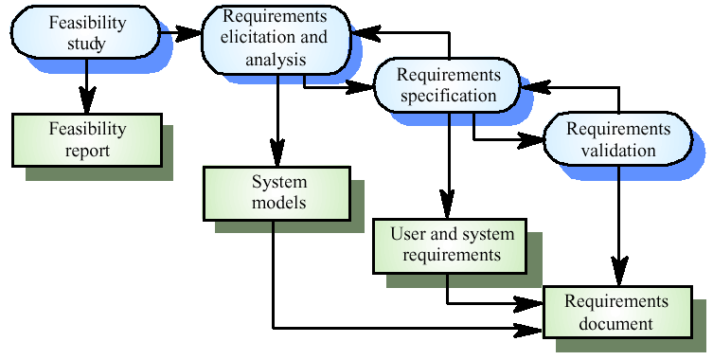
需求工程过程

Slide 10
二 可行性研究

Slide 11
2.1 可行性研究概述
可行性研究决定所规划的系统是否值得开发
可行性研究主要集中在：
  研究系统是否符合机构的总体目标；
  研究系统能否在现有技术条件、预算和时间限制内完成；
  研究系统能否把已存在的其他系统集成

Slide 12
2.2 可行性研究任务
可行性研究任务是信息评估、信息汇总和可行性报告。
信息评估是找出和分析相关的信息；信息汇总是建立系统的逻辑模型，并从技术可行性、经济可行性、操作可行性和时间可行性等方面探索解决方案；可行性研究报告给出是否要开发系统的意见和建议。

Slide 13
2.3 可行性研究的步骤
基于信息的评估(什么是必需)，信息汇总和报告写作
对组织中的人们提出下面的一些问题(分析信息)
  如果系统没有实现，那将会怎样?
  当前的业务处理过程中的问题是什么?
  被规划的系统会如何帮助?
  系统集成将会有什么问题?
  需要新的技术吗? 什么技术?
  所规划系统的需要哪些支持支持?

Slide 14
三 需求导出与分析

Slide 15
3.1 需求导出与分析
需求导出和分析这个活动是软件开发技术人员和客户及系统最终用户一起调查应用领域、即系统应该提供什么服务、系统应该具有升么样的性能以及硬件约束.从一个活动到另一个活动会有持续的反馈，是一个重复的过程
所有对系统需求有直接或间接影响力的人员统称项目相关人员，如最终用户、管理者、维护人员、领域专家等，统称项目相关人员

Slide 16
需求导出与分析面临的困难
用户不知道需要系统要干什么
用户用他们自己的专业术语来描述需求
不同的用户可能产生矛盾的需求
组织的和政治上的因素可能影响系统需求
需求在分析过程期间改变。 新的用户出现，系统会有新的需求

Slide 17
3.2 需求导出与分析过程活动
领域了解
需求收集
分类
冲突解决
优先排序
需求检查

Slide 18
需求分析和导出过程
需求描述
过程入口
领域了解
需求检查
优先排序
需求文档
需求收集
需求分类
冲突解决

Slide 19
3.3 需求导出与分析方法
面向视点的方法
基于场景的分析方法
深入实际的方法

Slide 20
3.3.1 面向视点的导出
对于任何中、大型系统，通常有多个不同类型的用（客）户，必然会有不同的视点考虑。从不同视点观察一个问题，可以得到不同的解决方法。
多视点的分析是很重要的，因为没有单一正确的分析系统需求的方法

Slide 21
实例：ATM系统
一个自动柜员机系统，提供自动化的银行服务
采用非常简化了的银行客户服务系统, 提供比较狭窄的服务范围
具体服务包括现金提取，信息传递 (送一个信息请求一个服务),余额查询和资金划转

Slide 22
实例：ATM系统相关人员
银行客户
其他的银行代表
硬件和软件维护工程师
银行经理和柜台职员
数据库管理员和信息安全管理者
市场开发部

Slide 23
(1) 视点的类型
数据来源或接收者
  视点负责产生或消费数据。分析过程包括对数据产生和消费的检查，并假设数据的源和接收者都是有效的
表示框架
  视点表现特别的系统模型类型。不同的分析方法会对被分析的系统有不同的理解
服务的接收者
  视点是位于系统的外部并接受从它来的服务。特别适合于交互式系统

Slide 24
外部视点
交互系统提供服务给最终用户，将视点看做系统服务接收者对交互系统分析是有效的：
    自然把最终用户当做系统服务的接收者
    视点是构造需求导出的一个自然的方法
    比较容易决定一个视点是否是有效的

Slide 25
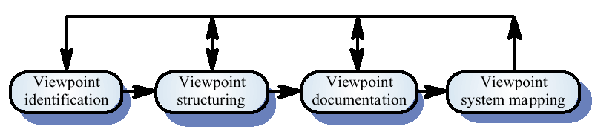
(2) 面向视点的需求过程

Slide 26
面向视点的需求过程
视点识别
  发现接受系统服务的视点，并识别向每个视点提供的服务
视点组织
  聚集相关的视点成一个层次。 共同服务在高层中提供
视点文档编写
  精炼被识别出的视点和服务的描述
视点-系统映射
  将分析转换为系统的设计

Slide 27
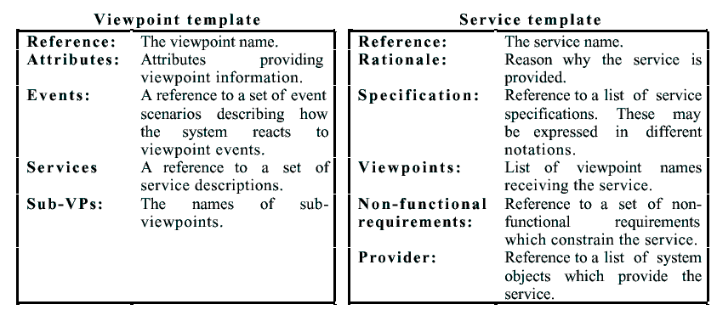
VORD标准格式

Slide 28
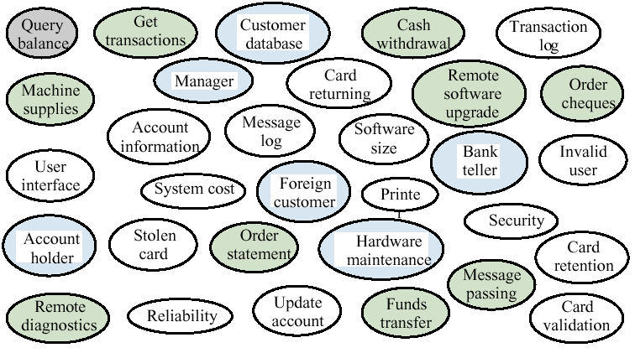
视点识别

Slide 29
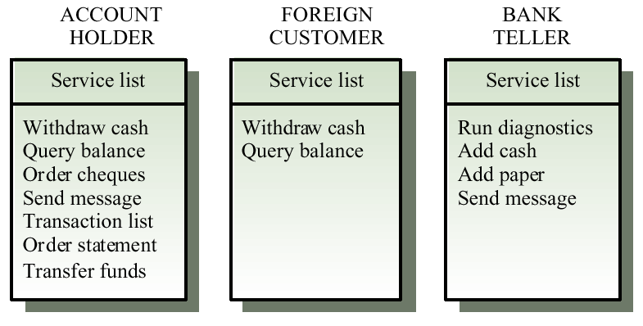
视点服务信息

Slide 30
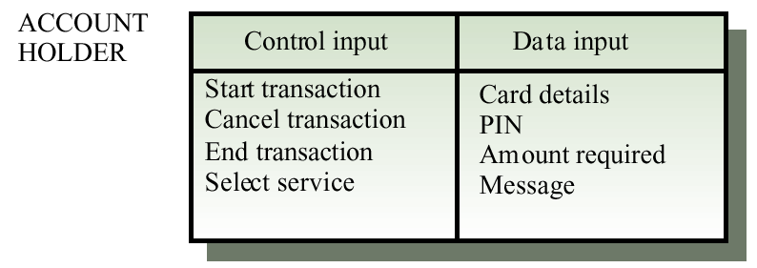
视点数据和控制信息

Slide 31
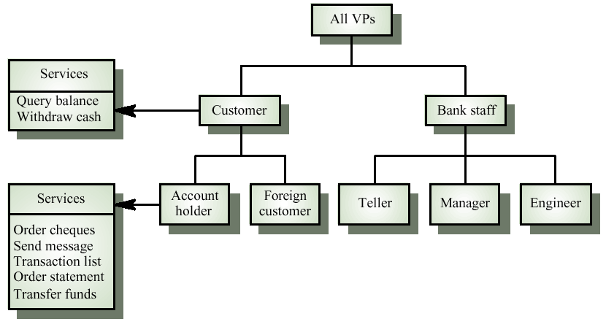
视点层次

Slide 32
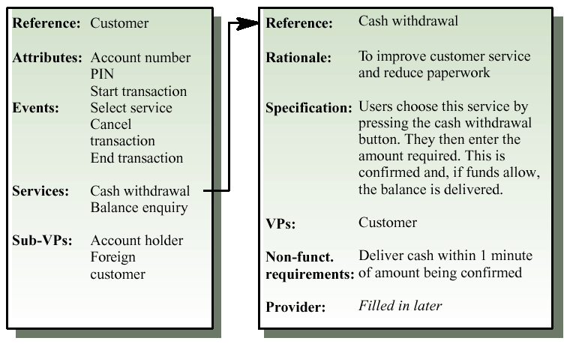
客户视点和现金支取描述

Slide 33
面向视点的导出总结
对于有多视点（客户）的需求分析过程，关键是发现众多视点的存在，考察不同视点接收的服务，收集这些信息并提供一个框架以解决不同视点提出的需求冲突。具体分为视点识别、视点组织、视点文档编写和视点系统映射四部分内容。

Slide 34
3.3.2 基于场景的方法
场景是描述一个系统在实际中如何使用
场景对需求导出是有帮助的，因为人们能很自然地将系统映射为这些行为，比从一个系统中抽象出所需要的描述容易得多
场景对于我们将导出概概括性的需求描述显得特别重要

Slide 35
(1) 场景描述
场景开始时的系统状态
场景中的一般事件流程
哪些会出错以及如何处理
同其他协作活动
场景完成时的系统状态

Slide 36
(2) 事件场景
事件场景可以用来描述系统如何响应一些特别的事件的发生，例如 “开始交易”
为事件场景给出了一个图形的约定
  发送和接收的数据
  控制信息
  异常处理
  下一个预期的事件

Slide 37
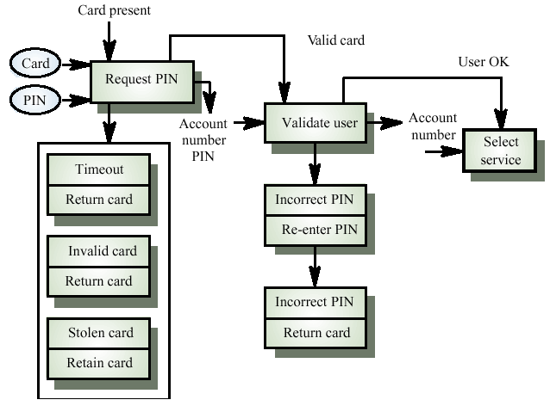
事件场景-开始交易

Slide 38
数据和控制分析的符号
椭圆：来自于视点的数据和移交到视点的数据
控制信息从方块的顶端进入和离开
数据从每个方块的右侧离开
异常标记在每个方块的底部
下个事件的名字在一个有阴影的方块中给出

Slide 39
异常描述
在这个例子中，异常是
  超时：用户在规定时间内没有能够输入个人身份号码
  无效的卡：卡无法得到识别并退回
  偷来的卡：识别出卡是偷来的，因而机器将其没收

Slide 40
(3) 用例（USE-CASE）
用例是一种基于场景的需求导出技术
用例是基于 UML 技术的场景，识别出交互的参与者并描述交互本身
可以使用序列图把更详细的需求加入到用例中

Slide 41
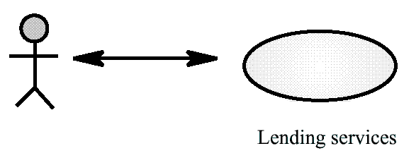
出借用例

Slide 42
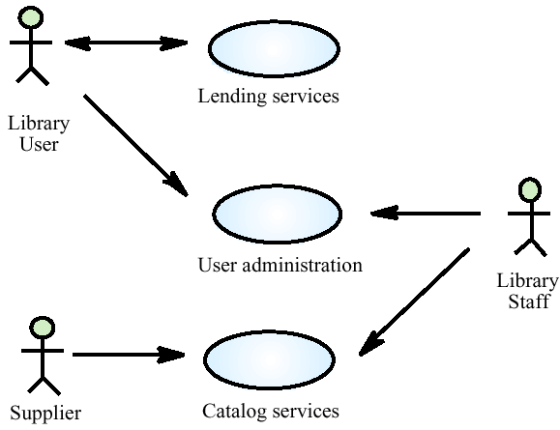
图书馆用例

Slide 43
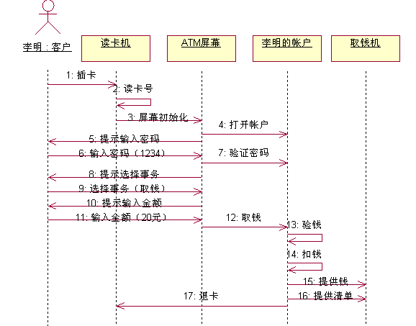
ATM 序列图

Slide 44
3.3.3 深入实际的方法
一位社会学家花相当的时间观察和分析人们是如何实际工作的
因为人们无法解释或清楚地说出他们的工作
重要的社会和组织的因素可能得到观察
深入实际研究揭示了这样一项内容，工作通常比简单的系统模型所描述的更丰富和更复杂

Slide 45
原因： 深入实际
需求来自于人们实际的工作而非过程定义中对它们的要求
需求来源于合作和对其他人们活动的了解

Slide 46
例子
软件系统在社会和组织的环境中使用，从而社会和组织会影响甚至是支配系统的需求
考虑一个允许高级管理者不经过中层管理者而直接存取数据的系统
  管理的状态:资深管理者可能感到使用键盘是太重要的了，这可能限制了系统所使用的界面的类型
  管理的责任:管理者可能没有一段完整的时间用于学习系统的使用
  组织的抵抗:那些将被架空的中间管理层人员会不遗余力地提供造成误导的和不完全的信息，这样系统将会失败

Slide 47
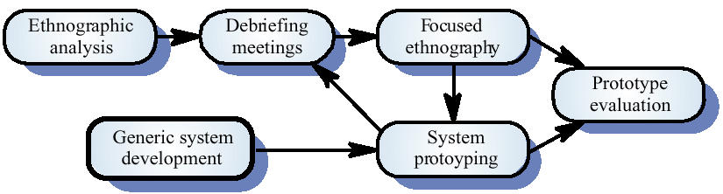
深入实际和建立原型

Slide 48
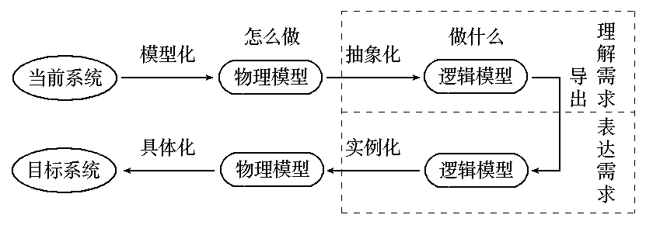
3.4 需求导出与分析总结
获取需求的注意事项
  识别真正的客户.
  正确理解客户的需求
  具备较强的忍耐力和清晰的思维
  说服和教育客户
获取需求的模型

Slide 49
四 需求有效性验证

Slide 50
4.1 需求有效性验证
致力于论证需求定义的系统是客户真的想要的
需求错误的代价是很高的，因而需求有效验证是非常重要的
  在移交之后修补一个需求错误可能花费高达 100 倍于一个实现错误的费用

Slide 51
4.2 需求有效性验证方法
需求检查
  对需求文档中定义的需求执行多种类型检查
需求评审
  对需求进行系统的手工分析
设计原型
  使用系统的一个可运行的模型检查需求。 Covered in Chapter 8
测试用例产生
  为需求开发测试检查 易测性

Slide 52
需求检查
有效性：Does the system provide the functions which best support the customer’s needs?
一致性：Are there any requirements conflicts?
完备性：Are all functions required by the customer included?
现实性：Can the requirements be implemented given available budget and technology
可检验性检查：Can the requirements be checked

Slide 53
需求评审
当需求定义被明确表达出来之后 , 评审应该进行
客户应该参与到评审中
评审可能是正式的或非正式的。

Slide 54
评审内容
可测试性。 Is the requirement realistically testable?
可理解性。 Is the requirement properly understood?
可跟踪性。 Is the origin of the requirement clearly stated?
适应性。 Can the requirement be changed without a large impact on other requirements?

Slide 55
4.3 需求有效性验证总结
需求是正确的吗？
需求是一致的吗？
需求是完全的吗？
需求是实际可行的吗？
需求是客户需要的吗？
需求是可检验的吗？
需求是可跟踪的吗？
最后的签字

Slide 56
五 需求管理

Slide 57
5.1 需求管理与项目管理的关系
项目需求是制定项目计划，开发项目产品和从事项目活动的依据。
项目的计划、项目的开发活动及开发的产品应与项目需求保持一致，随需求的变化而调整。

Slide 58
5.2 需求管理
需求管理是在需求工程过程和系统开发期间对需求管理的过程，主要是管理变更需求的过程
需求不可避免会出现不完全的和不一致的
  当业务需要变化，新的需求浮现了
  不同的视点有不同的需求

Slide 59
5.3 需求变化原因
来自不同用户群的需求优先级在开发期间是会改变的
在开发期间系统的业务和技术环境将发生改变

Slide 60
5.3 需求分类
从需求进化角度，需求的分类:
  持久的需求:从客户机构中的核心活动中导出的需求。举例来说，医院总是有医生、护士和病人。主要来源于领域模型
  易变的需求：在开发和使用过程中变更的需求，如在一所医院中，需求来自于医疗政策的需求

Slide 61
易变需求分类
易变的需求
  源于系统环境改变的需求
整体需求
  对系统的了解加深后所浮现的需求
信息化需求
  起因于计算机系统的导入的需求
兼容性需求
  依赖其他的系统或组织过程的的需求

Slide 62
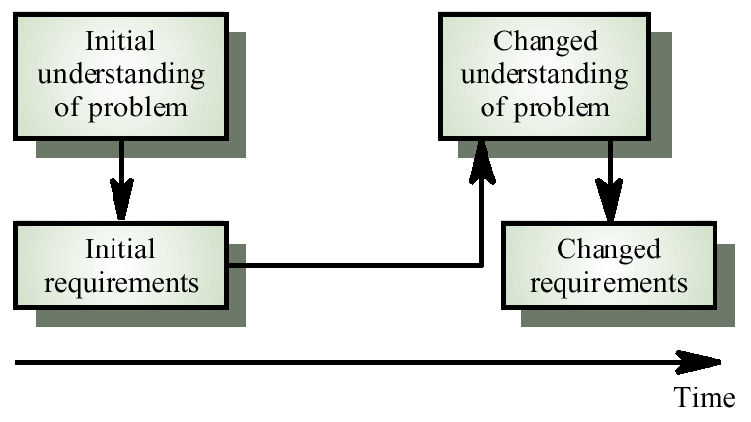
需求进化

Slide 63
5.4 需求管理规划
在需求管理阶段，必须做好以下计划：
  需求识别
    需求标识
  变更管理过程
    需求变更所遵循的过程
  可追溯性策略
    维护的需求关系的策略
  CASE工具支持
    需求变更管理所需要的支持工具

Slide 64
可追溯性信息
可追溯性是关注需求的来源和系统设计之间的关系
来源的可追溯性
  需求到提出这些需求的信息持有者之间的关联
需求可追溯性
  相互依赖的需求之间的关联
设计可追溯性
  从需求到设计的关联

Slide 65
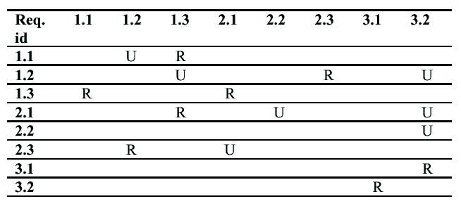
可追溯性矩阵

Slide 66
CASE工具支持
需求保存
  需求如何安全地存储
变更管理
  变更管理的工作流程，(现实：电子流实现)
可追溯性管理
  需求之间的关联

Slide 67
5.5 需求变更管理
管理和控制需求变更的过程
需求变更管理应该处理全部的需求变更
主要阶段
  问题分析：Discuss requirements problem and propose change
  变更分析和成本计算：Assess effects of change on other requirements
  变更落实：Modify requirements document and other documents to reflect change

Slide 68
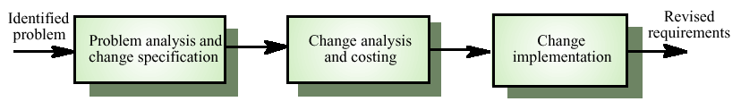
需求变更管理的阶段图

Slide 69
需求变更管理实例
需求方
开发方
变更申请
选择变更方式
忽略
SCCB评估
项目经理自行决定
根据评估结果
拒绝
接受本次修改
下个版本再修改
修改合同相关信息
修改相关需求
修改相应的项目计划

Slide 70
六 需求描述

Slide 71
6.1 需求描述
需求描述是对系统开发需求的正式表述，以需求规格说明文档（或称为软件需求说明书）的形式给出。
需求规格说明文档（SRS，Software Requirement Specification）是需求分析任务的最终“产品”。SRS是软件工程项目的第一份，也是最重要的一份文档。
  相当于客户和开发商之间的一项合同；
  精确地描述产品做什么，以及产品的约束条件等；
  给软件设计提供了一个蓝图，给系统验收提供了一个验收标准集。
SRS 的读者范围广泛，有系统用（客）户、管理者、需求分析工程师、系统测试工程师和系统维护工程师等。

Slide 72
6.2 SRS的写作指南
IEEE/ANSI 830-1993标准和我国GB 856D-1988国家标准，给出了需求规格说明文档（SRS）的内容框架。

Slide 73
6.3 需求描述总结
需求规格说明文档（SRS）是需求分析的“产品”，是软件工程项目的第一份，也是最重要的一份文档。它是系统需求的全面描述，是客户与开发商之间的合同，是系统验收、开发和维护的基础。

Slide 74
要点
需求工程过程包括一个可行性研究、需求导出和分析、需求有效性验证以及需求管理
需求分析是一个包括领域了解、需求收集、分类、组织、优先排序和有效性验证的重复过程
不同的项目相关人员对系统有不同的需求

Slide 75
要点
社会和机构的因素对系统需求有强大的影响
需求有效性验证是检查需求的有效性、一致性、完备性、现实性和可检验性的过程
业务上、机构上和技术上的变更不可避免地导致软件系统需求的变更
需求管理过程包括管理规划和变更管理

